Slide 1


移动互联网让出行更美好
嘀嘀打车渠道招商
北京小桔科技有限公司
2013-10

Slide 2
目 录
3
嘀嘀打车
1
了解嘀嘀
3
2
渠道政策
3
3
加盟条件
3
4

Slide 3
关于嘀嘀打车 — 移动互联网让出行更美好
北京小桔科技有限公司是国内首家通过移动互联网技术，开发网络智能叫车系统
的公司。其首推网络智能叫车系统：嘀嘀打车。帮助乘客随时随地、方便、快捷的叫
到出租车，通过降低司机空驶率，改善市民叫车体验，是国家倡导节能减排、智慧城
市、绿色出行的样板项目。以创新和用户体验为宗旨，专注服务于出租车行业。
目前已在北京、上海、广州、深圳等25个城市开展业务，注册司机16万多，乘客
注册600多万，每天八万多单（截止目前），帮助司机低成本，更方便的接受预订，
提升城市预约叫车比例，在司机和乘客端口碑是最好！
使命： 移动互联网让出行更美好
价值观： 客户体验、团队合作、拥抱变化、激情、诚信、创新

Slide 4
关于嘀嘀打车 — 移动互联网让出行更美好
2013年手机电召应用注册用户数将达1800万
2012年手机打车应用陆续上线，一年时间市场获得400万注册量。2013年更是市场加速增长期，用户注册数高速提升。预计到2013年底，中国手机打车应用累计用户数将达1800万，2014年将增至3000万。
截至到2013年8月，全国手机打车应用注册用户数中，嘀嘀打车占54.7%份额，居市场第一位。

Slide 5

关于嘀嘀打车 — 移动互联网让出行更美好
覆盖全国25个城市
16万司机
大连
北京
天津
西安
郑州
青岛
成都
南京
武汉
重庆
上海
广州
杭州
厦门
深圳

Slide 6

关于嘀嘀打车 — 移动互联网让出行更美好
14年
致力于为更
多城市带来
移动出行的
便捷生活
13/10
2.0 系统上
线，更好提
升运力
13/03
获艾瑞年度
互联网创新
服务第一名
12/09/09 系统上线
12/06/06 公司成立
全国最大的正规出租车召车APP
嘀嘀打车

Slide 7
目 录
3
嘀嘀打车
1
了解嘀嘀
3
2
渠道政策
3
3
加盟条件
3
4

Slide 8
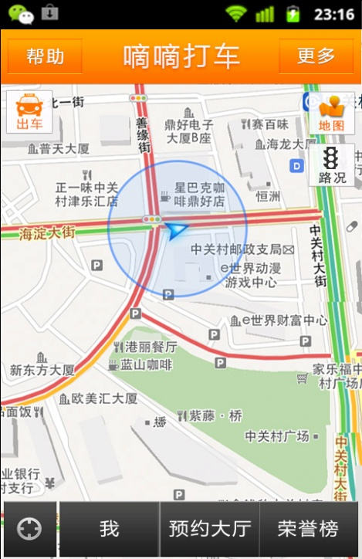
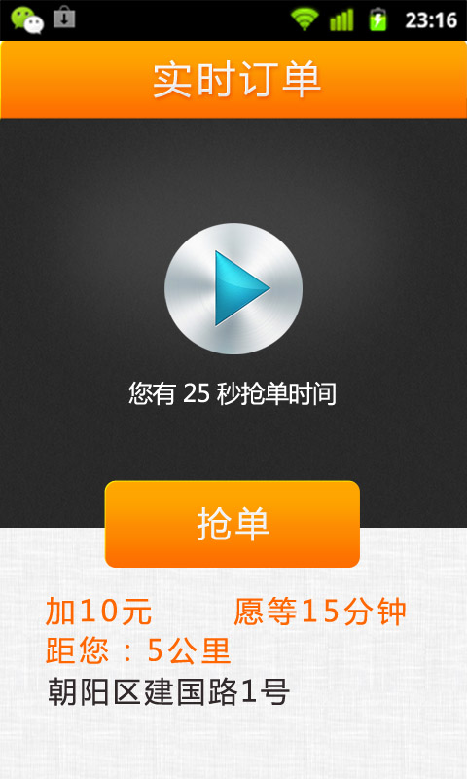
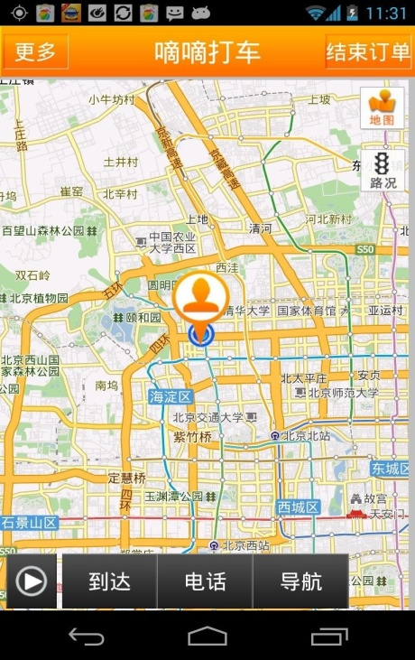
嘀嘀功能—司机端
自动定位司机
司机登录客户端系统自动定位司机所在方位位置，通过定位系统可接收附近3-5公里实时订单
实时订单
所有通过3G手机发送出来的用户端叫车语音信息均可以实时地传达到某一半径内的全体在线司机端的3G手机上，司机通过语音播报，实现实时抢单
一键拨号，导航至乘客
司机抢单成功后，通过手机地图导航到乘客所在位置，系统自动生成最优行车路线；司机一键拨打乘客电话号码联系乘客，确认订单信息

Slide 9
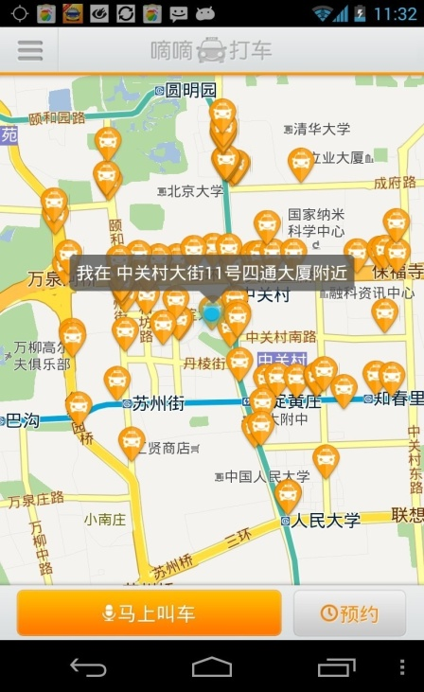
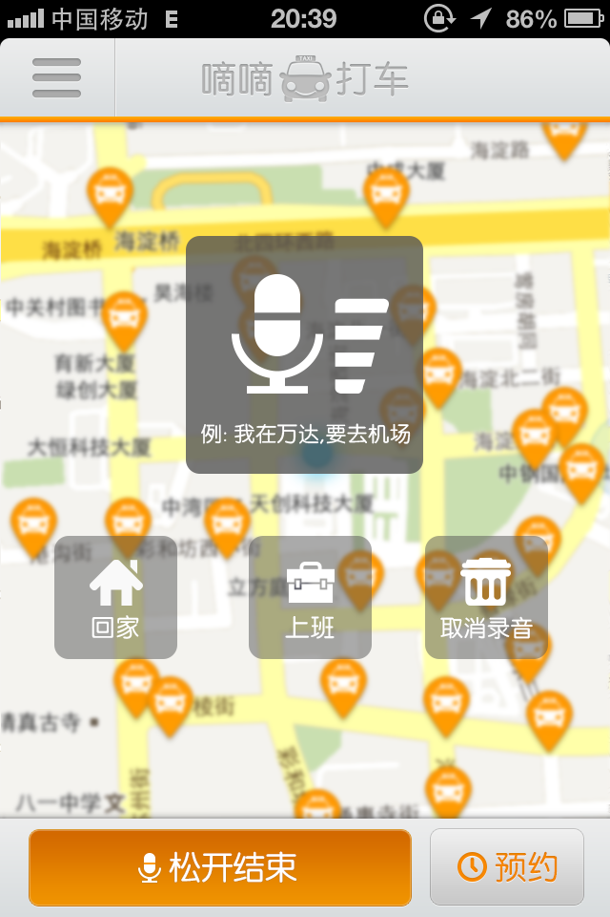
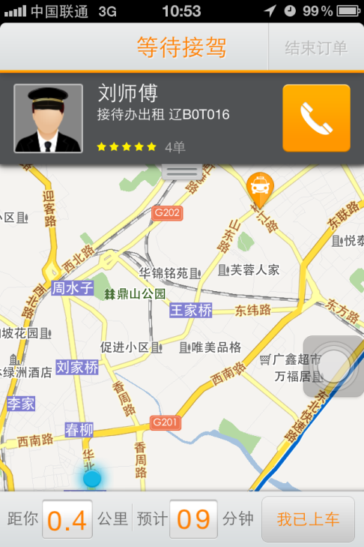
嘀嘀市场—乘客端
一键叫车
乘客通过语音功能录制召车语音信息后发送，系统自动发送到周围所有在线空驶出租车司机3G手机客户端
司机信息
乘客通过客户端的地图可以随时查看标注位置的周边出租车的信息，包括每辆车的位置、车牌号、所属公司等
自动定位乘客
乘客登录客户端系统自动对乘客所在的方位进行定位，同时能够通过在线地图实时显示所在方位

Slide 10
嘀嘀案例—南京市场
南京市场 | 总量 | 嘀嘀打车 用户
司机 | 9800 | 8600
乘客 |  | 500000

Slide 11
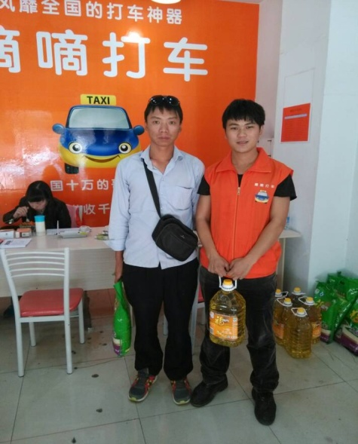
嘀嘀案例—明星的哥
冷剑师傅，刚用嘀嘀打车不久，就抢了一个大单，从昆明到石林的，600块。那天上午，刚过完早高峰，开着空车在街上转悠，突然听到手机里有个乘客叫车，是去石林的。师傅当即兴奋了，立马下手，师傅用的大屏三星四核手机，抢单成功。这一单，足足600块。回来之后，直接收工。事后师傅跟我们讲，他开车三年了，第一次拉到这么大的单。师傅告诉我们，自从用了嘀嘀打车，他都不再盲目扫街了，坐等好单。每天在生意不怎么好的时候，师傅就直接把车停了，专门听嘀嘀的订单。吃完饭以后，一般都是先不急着出去拉活，而是坐在车上，抢一个嘀嘀的订单再出发。现在冷师傅非常支持我们嘀嘀，也很信赖嘀嘀，每天都会打开嘀嘀，获取最新最适合的订单信息。

Slide 12
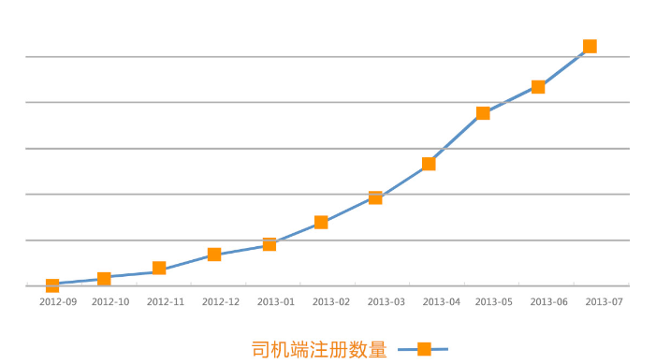
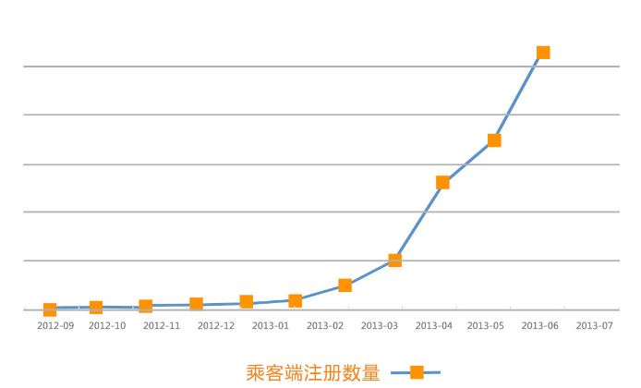
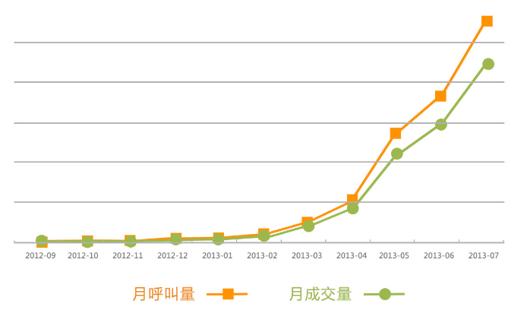
嘀嘀发展概况

Slide 13









嘀嘀发展概况—合作伙伴

Slide 14
目 录
3
嘀嘀打车
1
了解嘀嘀
3
2
渠道政策
3
3
加盟条件
3
4

Slide 15
渠道政策—合作伙伴营收
赢利点 | 计算方法 | 注释说明
司机注册 | 1-500 10元/个 500-1000 15元/个 1000以上 20元/个 | 手机号、姓名、司机照片、出租车公司名称、车牌号、监督卡号 须全部真实有效
六小时司机在线 （日均） | 1—800 3元/个 800-1500 5元/个 1500以上 7元/个 | 考核周期：月统计结算 计算公式：自然月在线六小时总司机人数/当月天数*_ 元/个
成功订单数量 （日均） | 1-1000 3元/单 1000以上 5元/单 | 考核周期：月统计结算；计算公式：自然月成功订单总数/当月天数*___ 元/单
电话叫车费 | 五五分成 | 需听证、政府下文
广告流量 | 五五分成 | 团购模式线上推广线下佣金返点
增值业务 | 五五分成 | 未来嘀嘀开拓其它模式如代驾、租赁业务

Slide 16
渠道政策—合作伙伴营收分析
赢利点 | 赢利点分析 | 备注
司机注册 | 司机注册两个月5000*20 10万元 | 直销经验两个月可覆盖80%以上
日均六小时司机在线 | 日均在线2000 司机2000*31/31天*7元14000元 | 借鉴直销开区两个月保守预估—月考核、月发放
日成功订单数量 | 日均1500单 1500*31/31天*5元 7500元 | 借鉴直销开区两个月保守预估—月考核、月发放
叫车费用分成 | 日10000单 10000*5元*0.5*31天 77.5万元 | 借鉴平台现有单城市订单—月考核、月发放
广告流量分成 | 团购模式线上接订单线下佣金分成 | 做的越好，利润越多—蓝海
增值业务分成 | 未来涉足代驾、租赁业务、第三方合作等等

Slide 17
渠道政策—支持
1、嘀嘀免费提供价值上千万的叫车系统、技术无缝对接及后期系统维护升级等服务
2、嘀嘀免费提供后台数据管理系统，以便统计市场运营状况
3、嘀嘀对于合作方团队人员提供无偿不定期线上、线下培训（基础知识、软件使用、市场指导）
4、嘀嘀根据合作方市场及运营情况不定期提供有建设性的指导方案
5、嘀嘀免费提供市场开拓相关宣传资料（宣传册、易拉宝、产品手册等）
6、根据区域市场开拓进展提供必要的平台激励政策，以便合作方更好开展业务

Slide 18
目 录
3
嘀嘀打车
1
了解嘀嘀
3
2
渠道政策
3
3
加盟条件
3
4

Slide 19
加盟条件
1、政府关系良好，认可并愿与嘀嘀一块成长
2、需有当地政府政策支持的红头文件
3、 有一定出租车行业资源或有打通资源能力
4、独立法人公司且需有稳定、独立的团队为嘀嘀进行市场拓展（销售+运营）
5、不可代理与嘀嘀同行产品，确保唯一性
6、严格遵守嘀嘀平台各项政策规定进行市场的开发运作
保证金：两万元

Slide 20
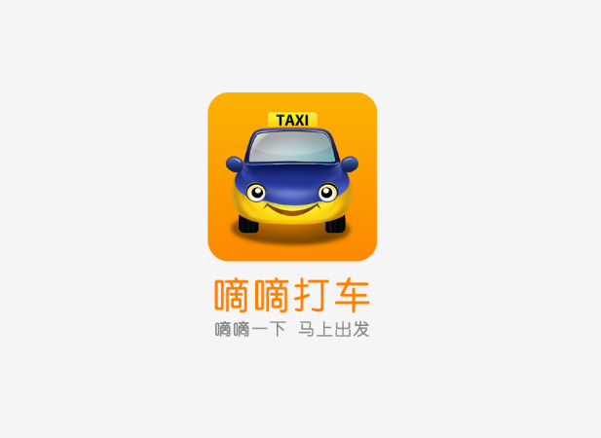
移动互联让出行更美好

